Slide 1
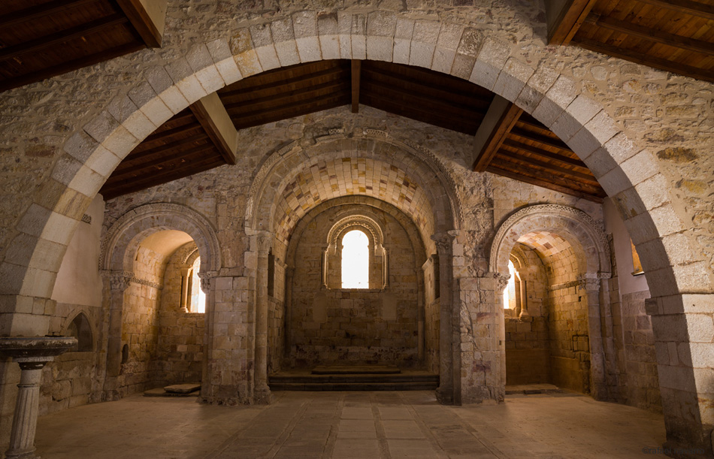
Espacio celebrativo

Slide 2
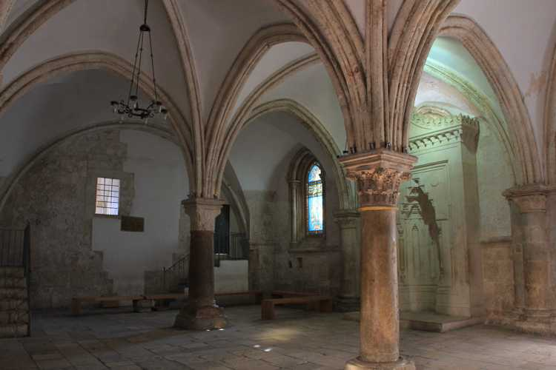
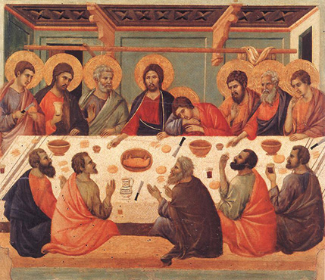

Slide 3
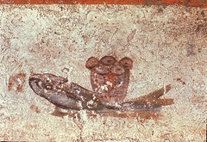
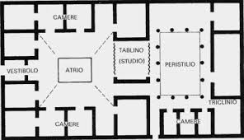
Los primeros cristianos utilizaron habitaciones de casas particulares como lugares para sus reuniones cultuales. “Y todos los días acudían al Templo con un mismo espíritu, partían el pan en las casas y comían juntos con alegría y sencillez de corazón” Hechos de los Apóstoles 2.
DOMUS ECCLESIAE
El término ECCLESIA viene del griego y significa convocar .
Este mismo término se aplicará también al lugar de reunión de los fieles.

Slide 4
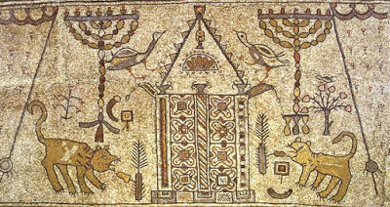
La Iglesia, Cuerpo de Cristo, tuvo su precedente en la asamblea del pueblo de Israel convocada para vivir la alianza, escuchar la Palabra de Dios, orar.

Slide 5
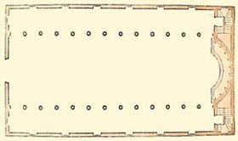
SINAGOGA
AARON BEMÁ
Jerusalén Ψ MENORAH SEDE
velo

Slide 6
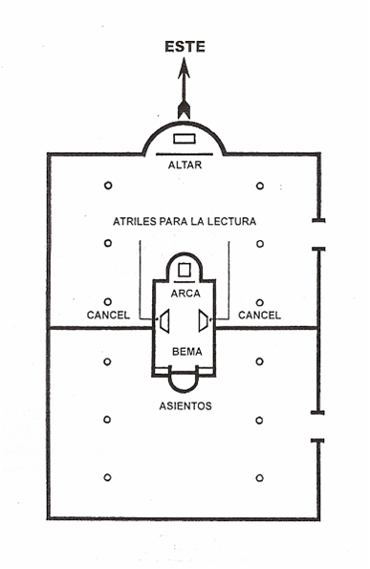
El tipo más antiguo de iglesia cristiana es un edificio de tipo basilical, lo mismo que en la sinagoga. La iglesia de piedra y de madera donde entramos para participar de la Liturgia eterna es un espacio de nuestro mundo, pero su novedad consiste en ser un espacio dilatado por la Resurrección.
Allí,
celebramos
la Liturgia
cumpliendo
el
Misterio
del
Cuerpo
de Cristo

Slide 7
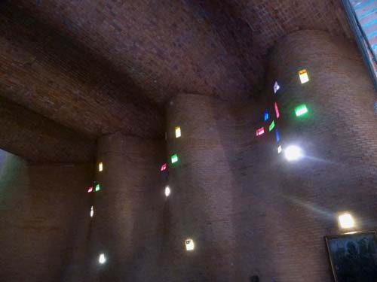
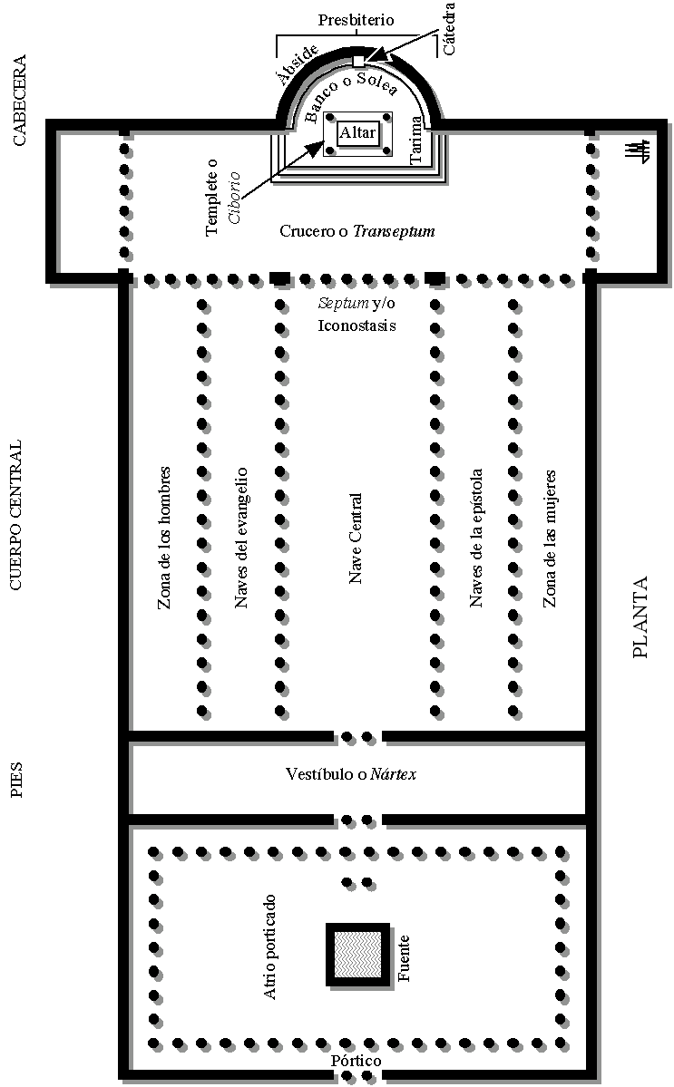
Un nuevo tipo de iglesia cristiana surgirá a partir de un modo diverso de organizar la celebración, aparece en la segunda mitad del siglo IV. LAS IGLESIAS CONSTANTINIANAS
- Se repiten estructuras pero son introducidos algunos elementos nuevos o se modifican los existentes.
- El sitial del Obispo se traslada al centro del ábside.
- El lugar de la Palabra desaparece del centro de la nave central.
- El altar, en principio en medio del pueblo. Elevado, se desplazará al ábside.

Slide 8
Junto a la forma basilical aparecerá también la forma típica de :
CRUZ LATINA
La que encontraremos desde el Románico en las épocas sucesivas.
Esta planta tiene un carácter simbólico claro y directo:
LA
CRUZ
DE
CRISTO

Slide 9
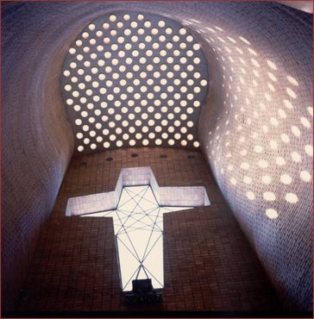
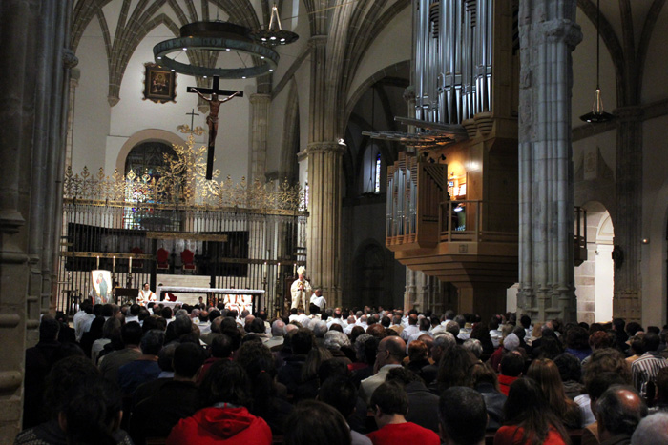
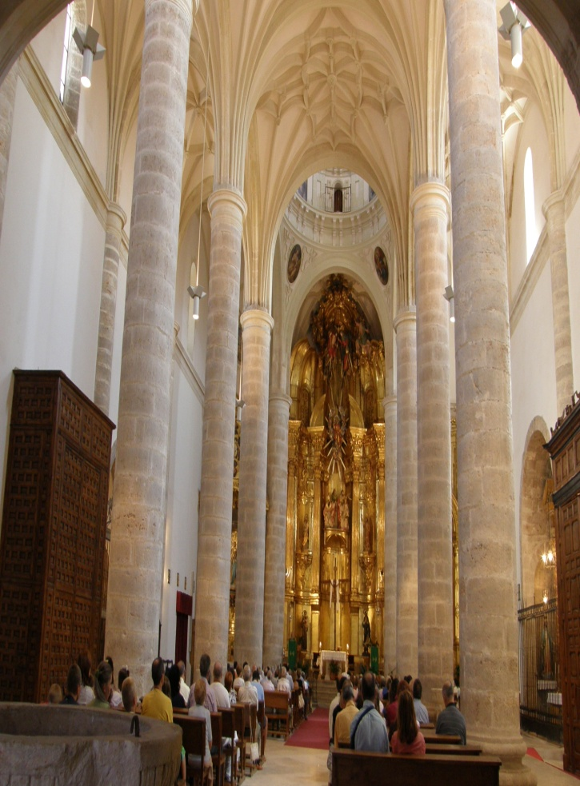
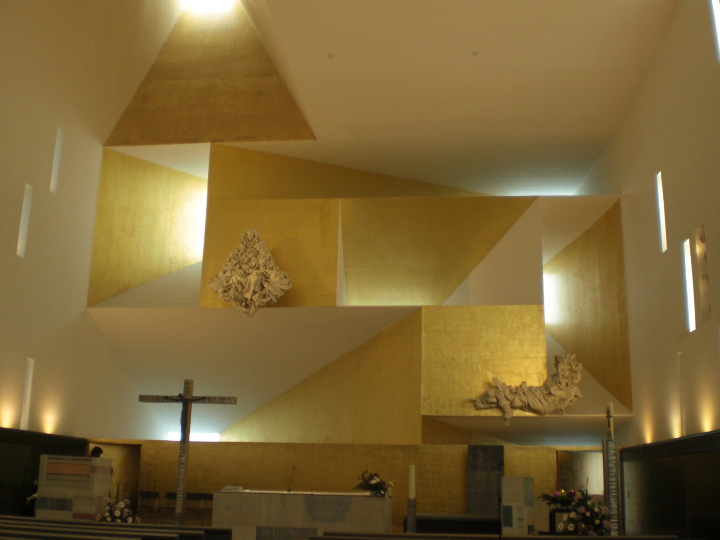

Slide 10
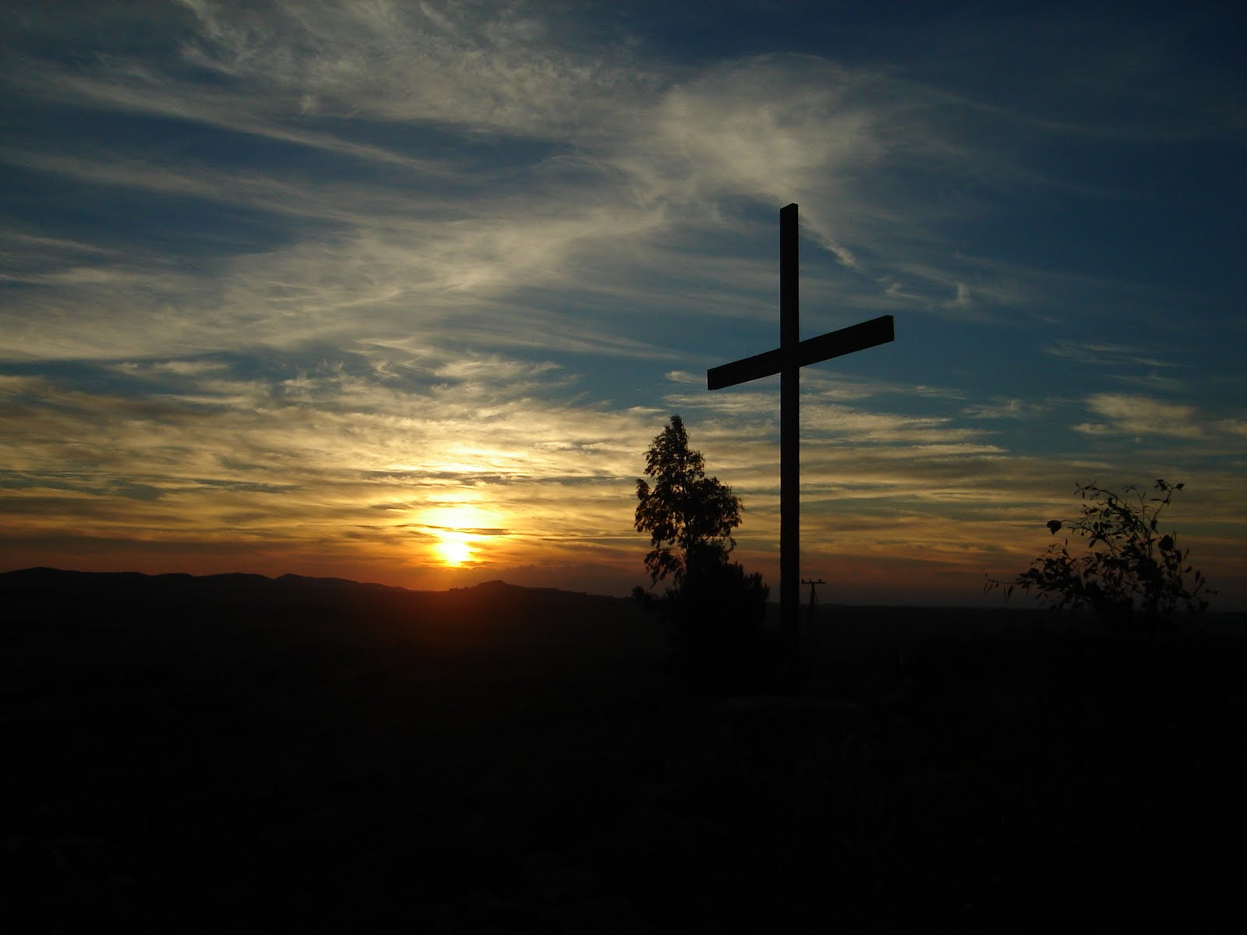
El espacio sacramental de una iglesia es portador de una espera toda nueva.
Signo del Padre que espera…
del Espíritu que llama…
… de Cristo que es Don gratuito, …
Él está siempre presente en su Iglesia… cuando se reúne en la iglesia para celebrar los Misterios… está presente en la persona del ministro, cuando Ella bautiza, es Él quien bautiza, cuando Ella proclama la Sagrada Escritura, es Él quien habla…
(Sacrosanctum Concilium, 7)

